Slide 1


Analíticas automáticas en una plataforma web de robótica educativa
Claudia Álvarez Bravo

Slide 2

Índice
Introducción
Objetivos
Herramientas utilizadas
Analíticas automáticas en Unibotics
Conclusiones

Slide 3
INTRODUCCIÓN
Tecnologías web
Robótica y software de robots
Plataformas de programación de robótica

Slide 4


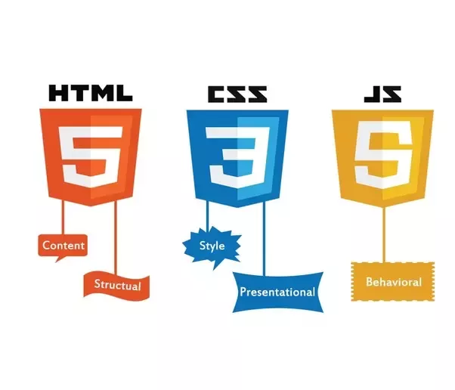
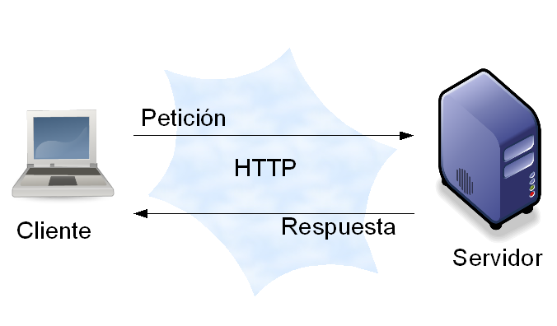



TECNOLOGÍAS WEB
Modelo Cliente-Servidor
Tecnologías web del lado del cliente
Tecnologías web del lado del servidor

Slide 5
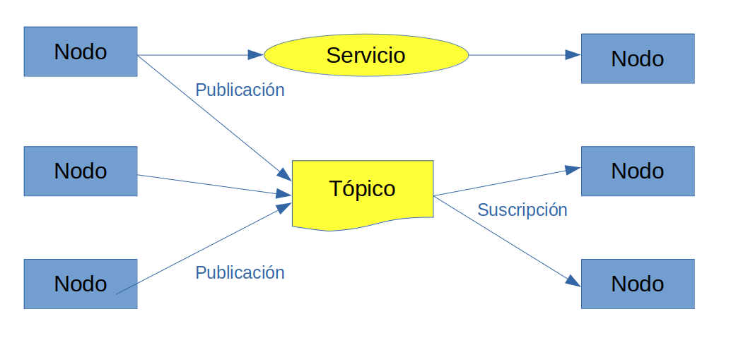
Robótica y software de robots
ROS
Nodos
Tópicos
Servicios
Nodo maestro
Simuladores
CoppeliaSim
Webots
Gazebo

Slide 6
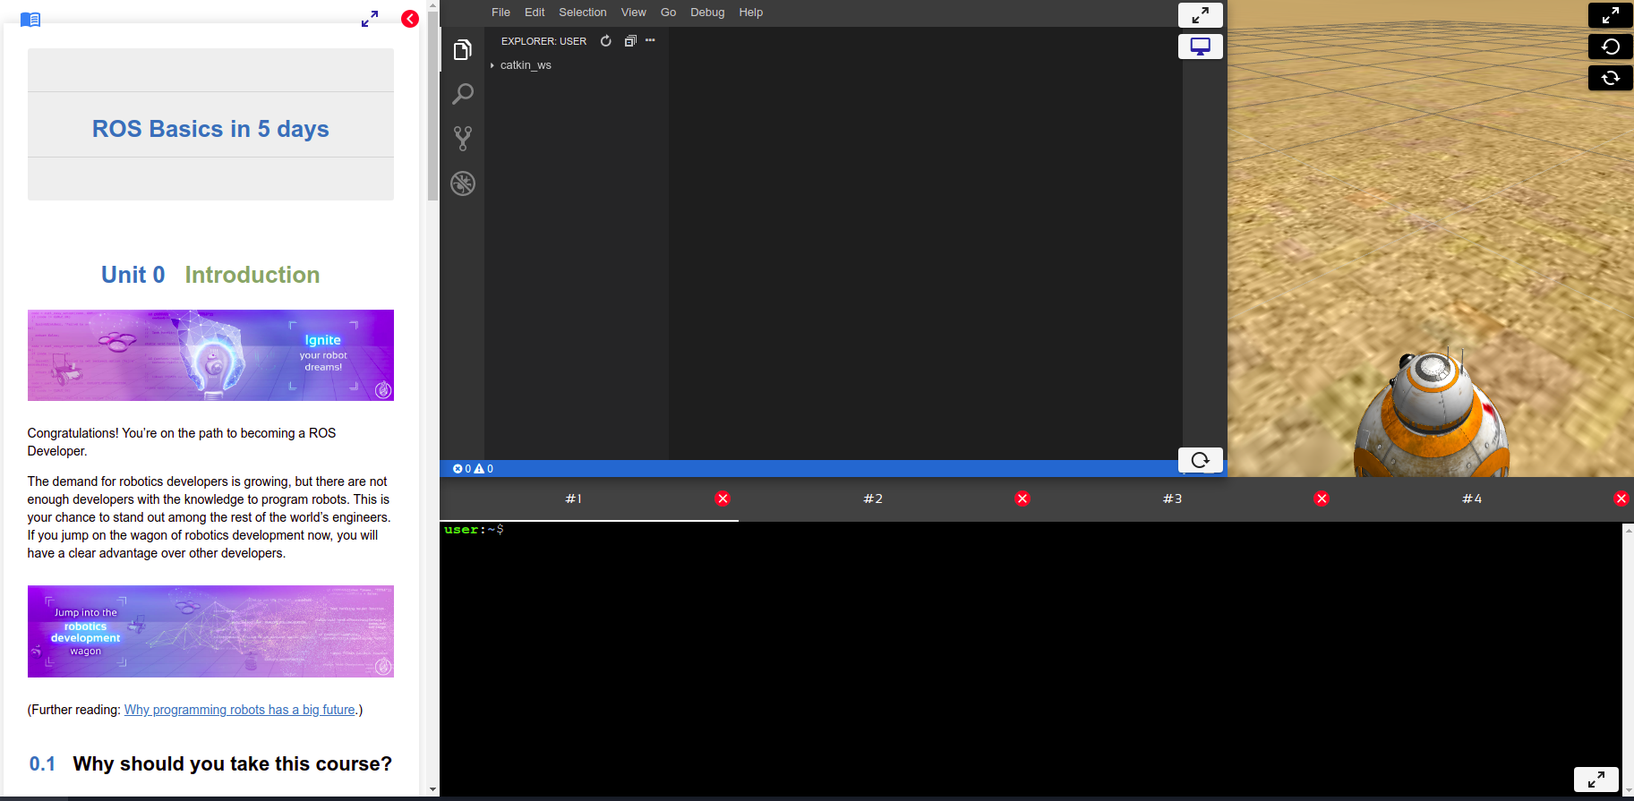
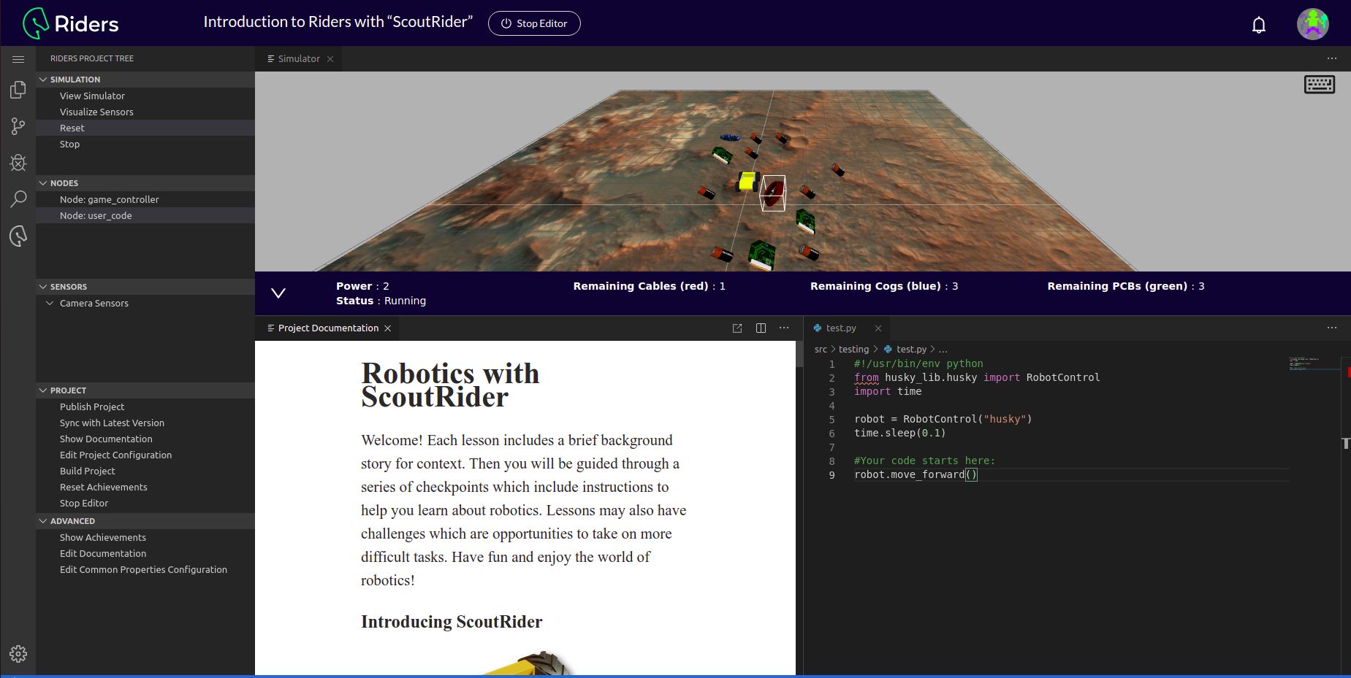
Plataformas de programación de robótica
TheConstruct
Riders.ai

Slide 7

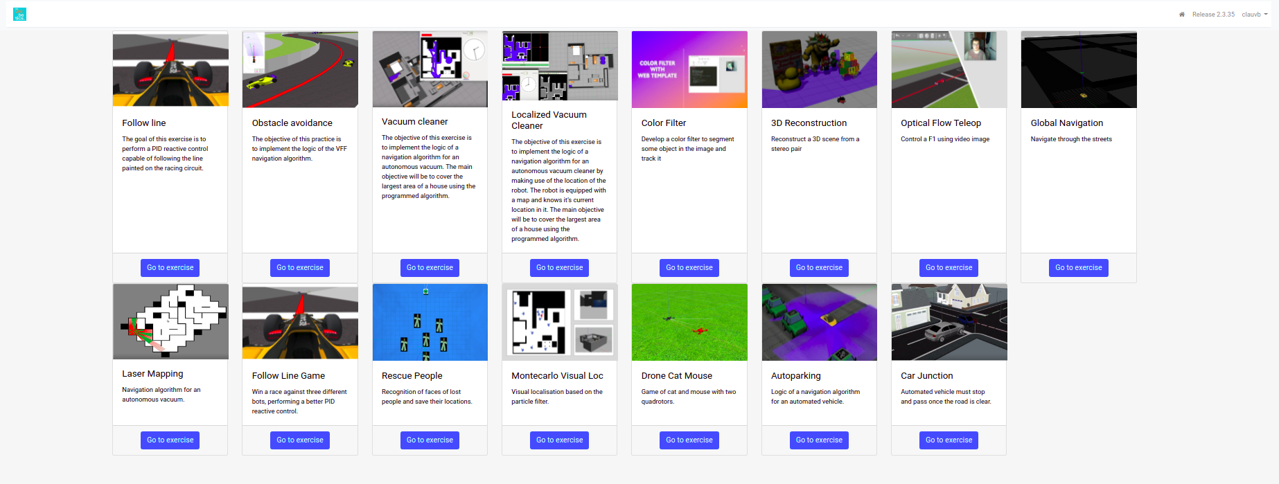
Unibotics
Descendiente de Robotics Academy
Creada por la a Asociación de robótica e inteligencia artificial JdeRobot
Ejercicios
Conducción autónoma
Robots de servicios
Drones
Visión artificial
Programación en Python
RADI
Google Summer of Code

Slide 8
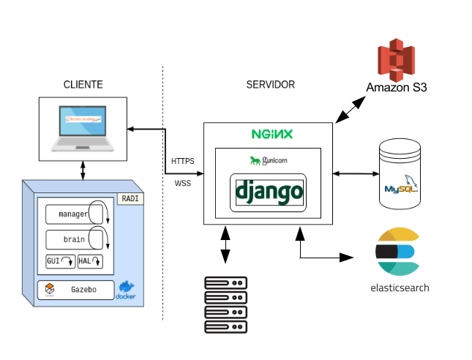

Slide 9
OBJETIVOS

Slide 10
Integración de un sistema de monitorización automática
Capturar interacciones
Grabación en una BBDD
Gráficas dinámicas

Slide 11
Herramientas utilizadas
Elasticsearch
Dash

Slide 12





Slide 13

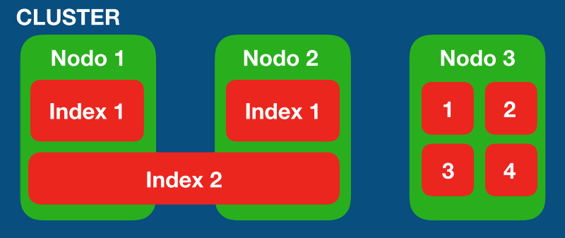
Base de datos no relacional
Orientado a documentos JSON

Slide 14

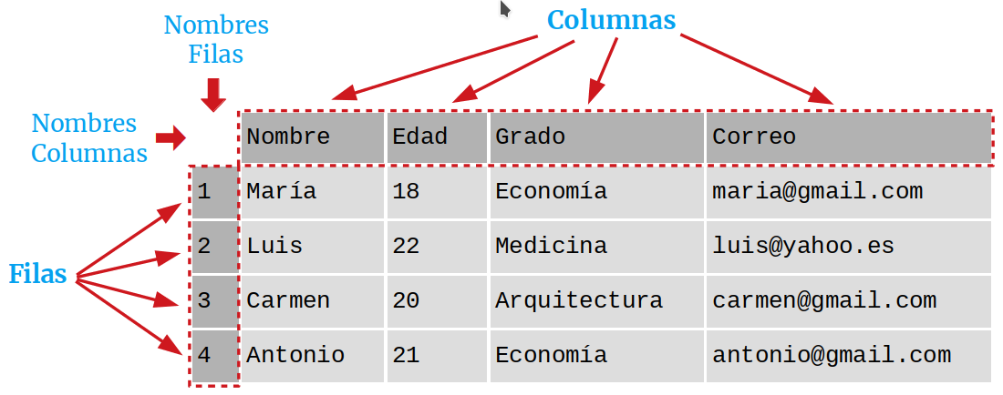
Low-code framework
Escrito sobre Plotly.js y React.js
Multiplataforma
Bibliotecas
Dash_html_components
dash-core-components
Dataframes

Slide 15
Analíticas automáticas en unibotics
Diseño
Recogida y grabación de las sondas
Visualización de la información

Slide 16
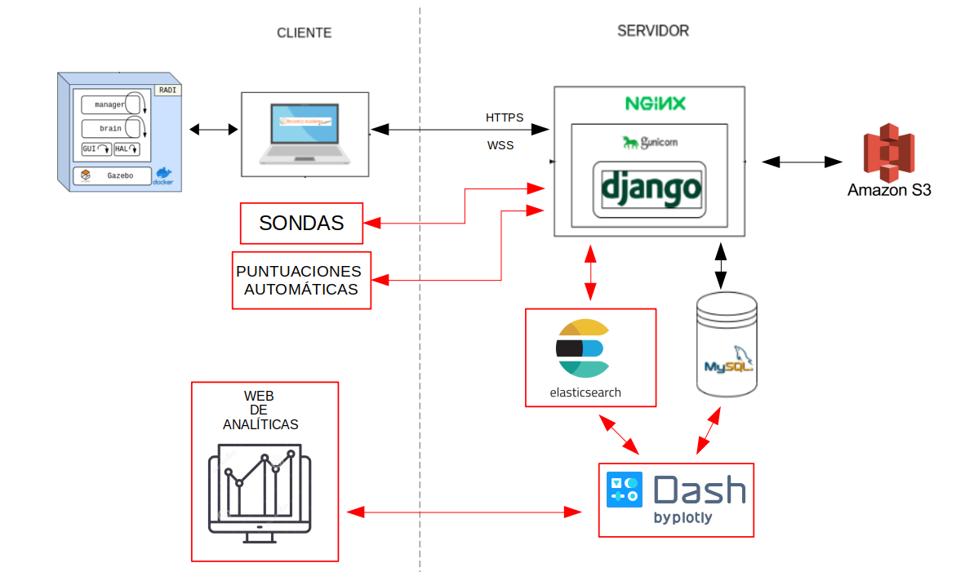
Diseño

Slide 17
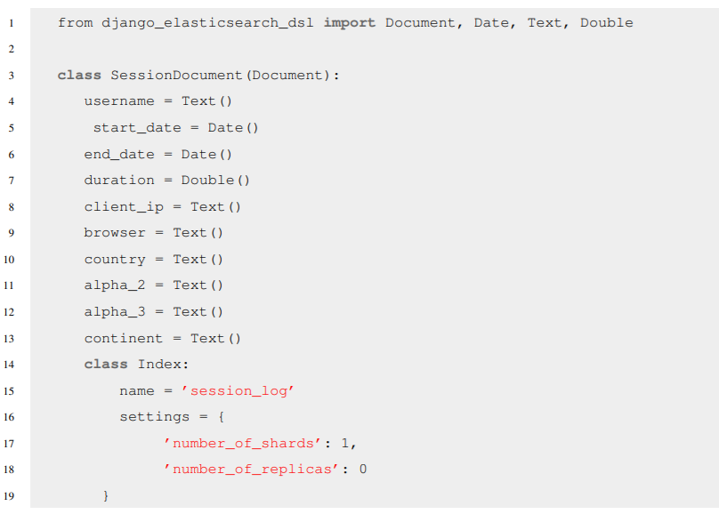
Recogida y grabación de las sondas
4 índices
session_log
exercises_log
style_log
efficacy_log

Slide 18
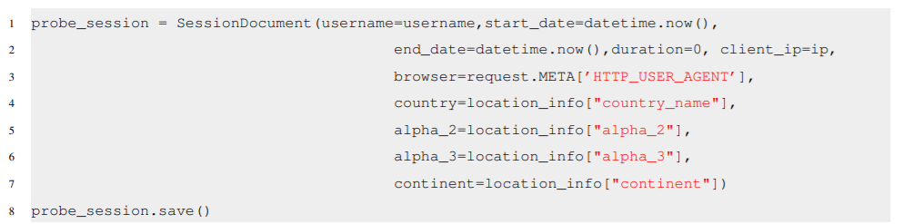
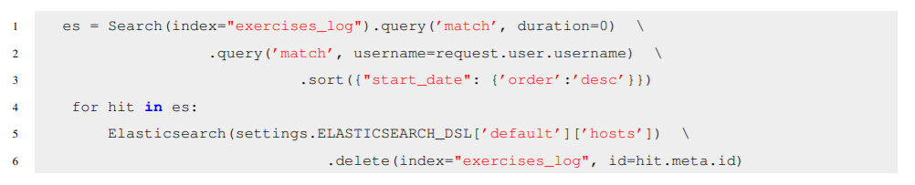
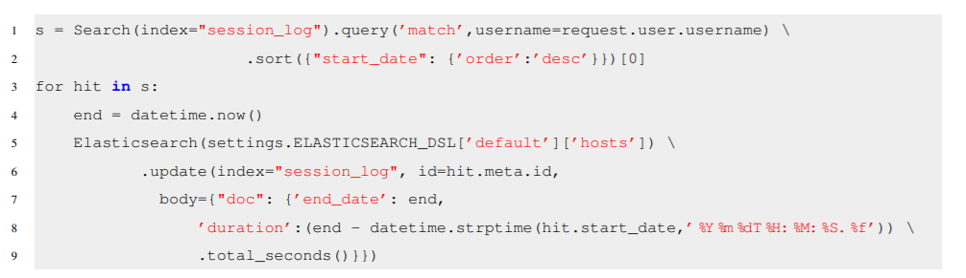

Slide 19
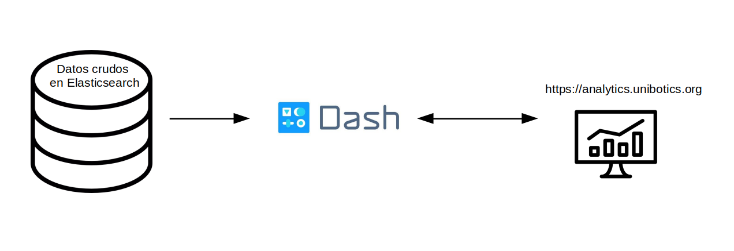
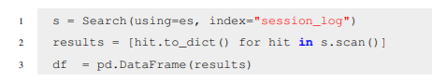
Visualización de la información
Datos de usuarios reales desde el 5 de mayo de 2021
Conversión de los datos en dataframes

Slide 20
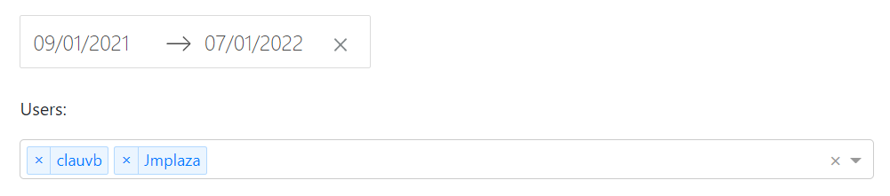
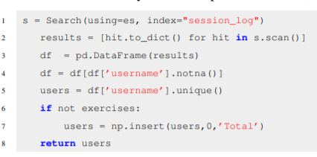
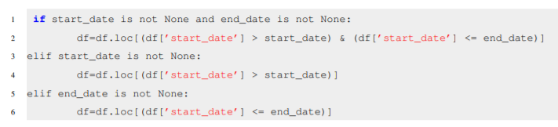
Filtros habituales
Filtro por fechas
Filtro por usuario

Slide 21
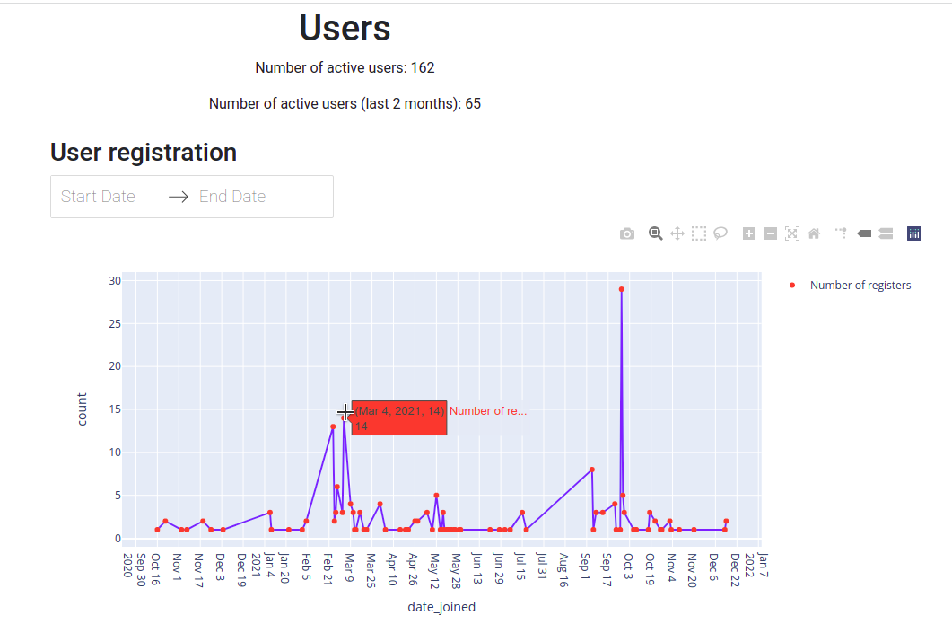
Visualización del número de registros y usuarios de la plataforma

Slide 22
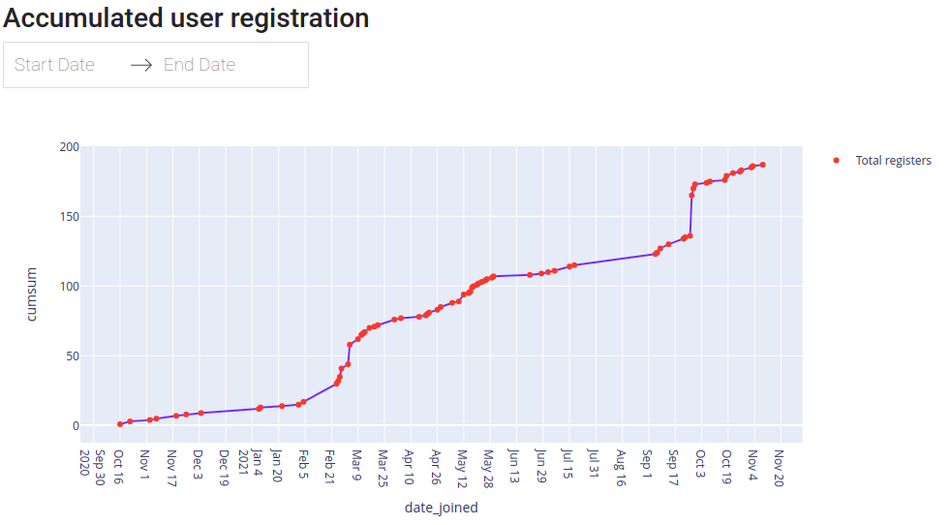
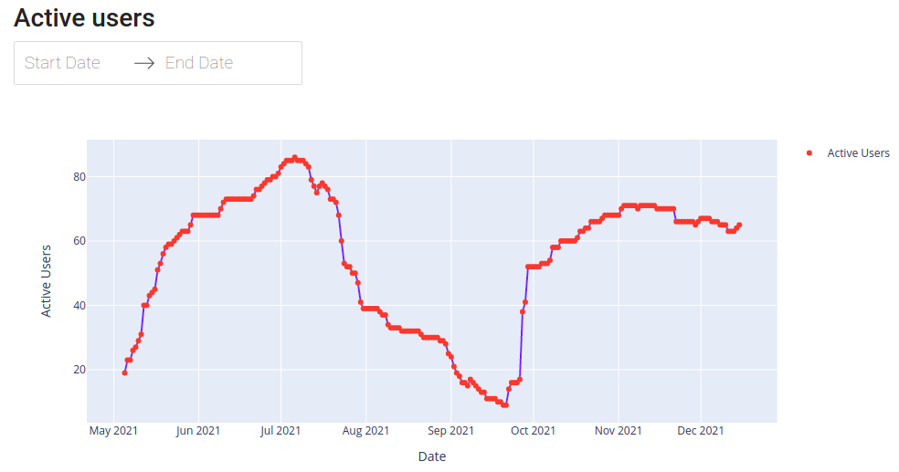

Slide 23
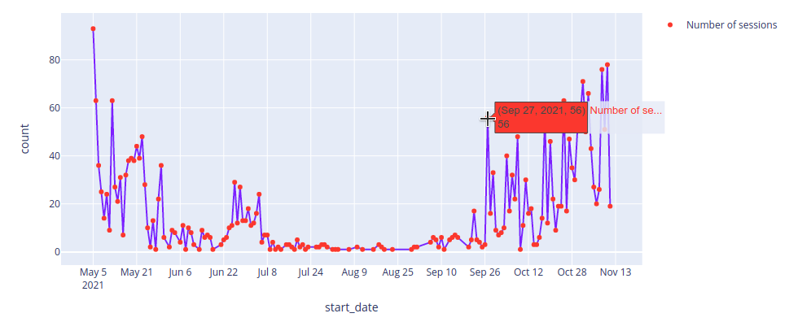
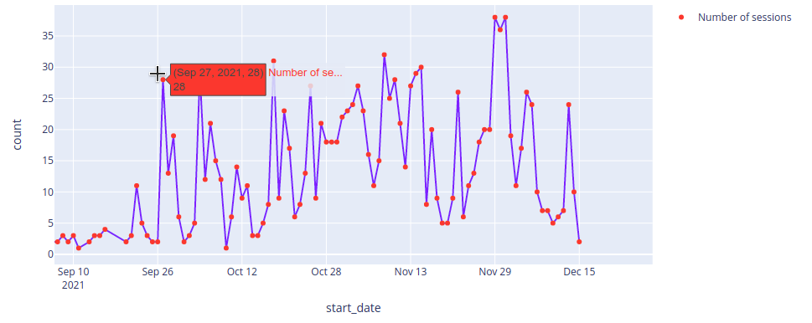
Visualización de actividad en la plataforma Unibotics

Slide 24
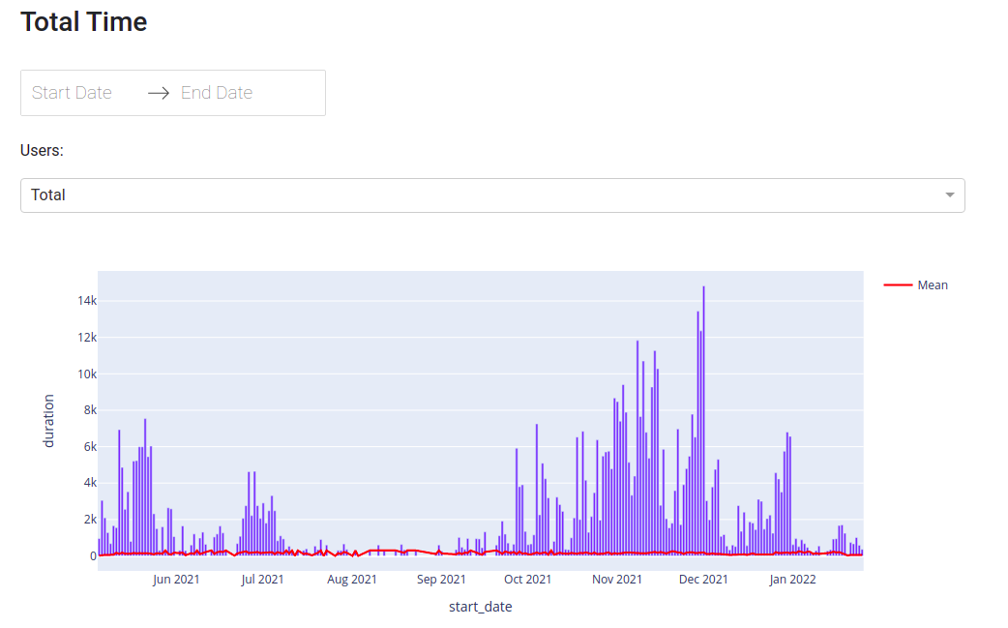
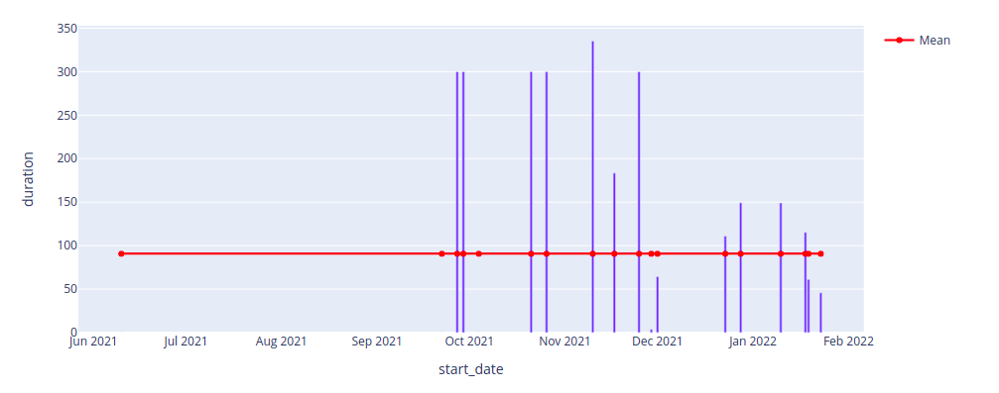

Slide 25
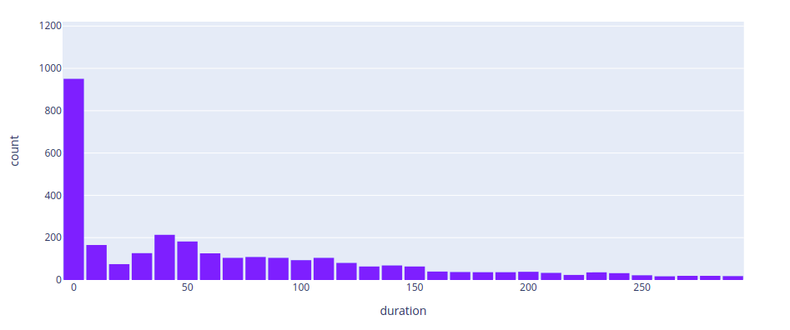
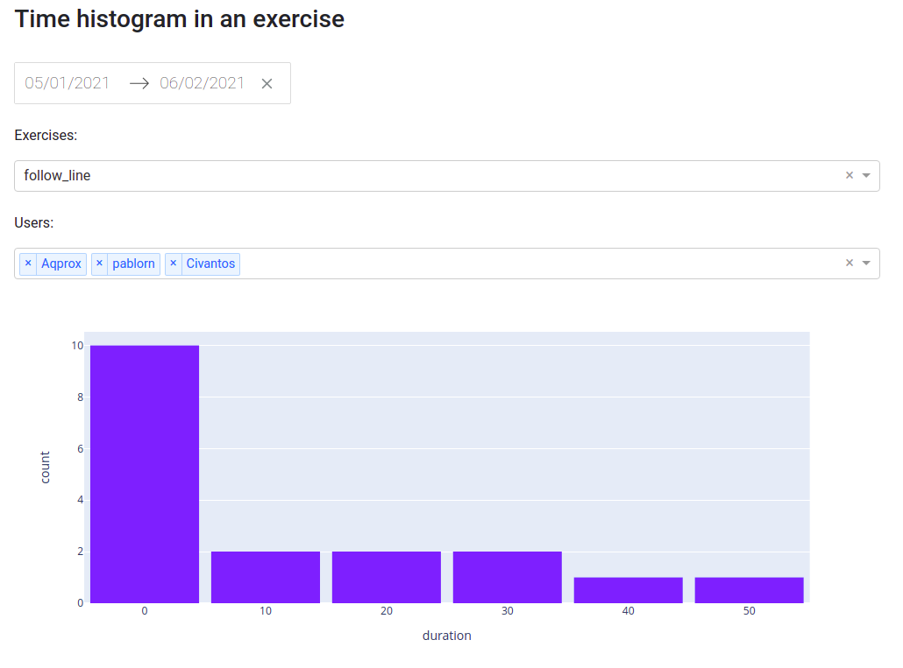

Slide 26
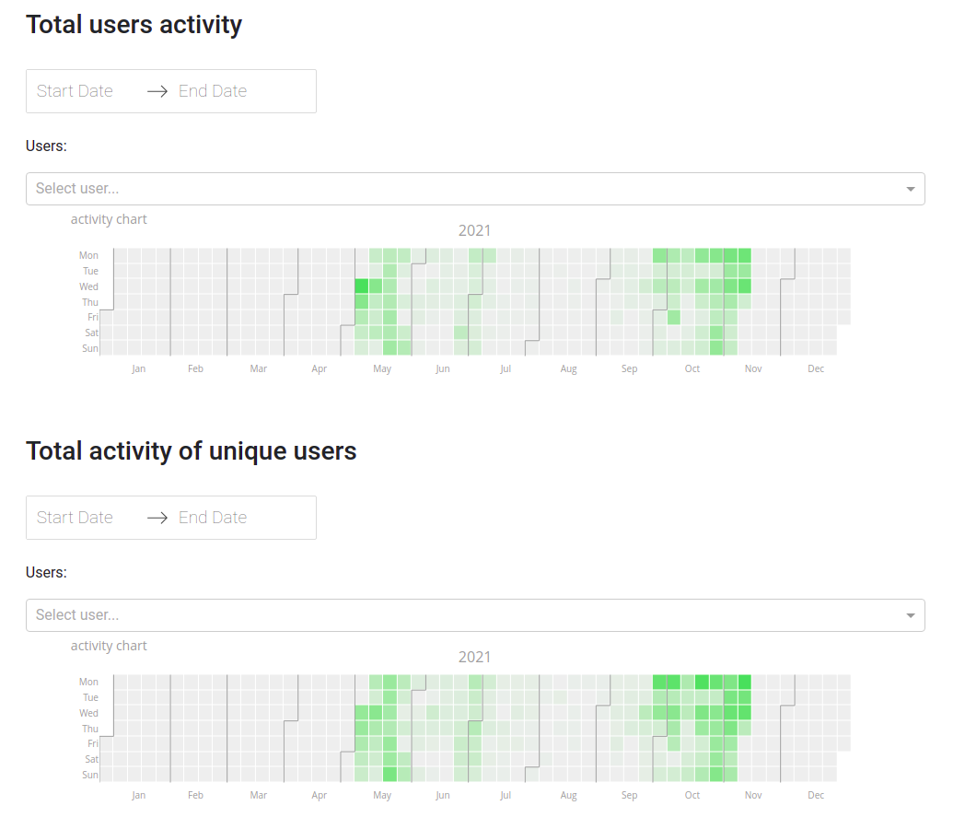

Slide 27
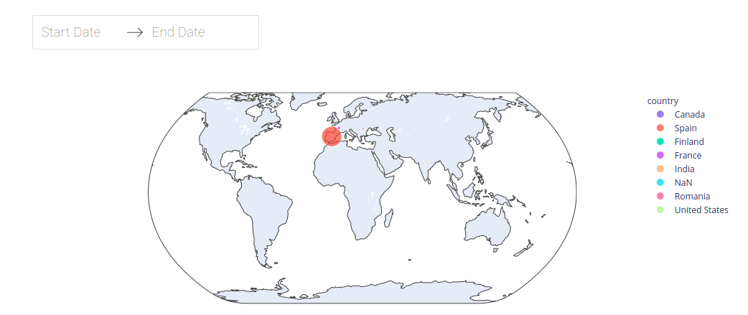
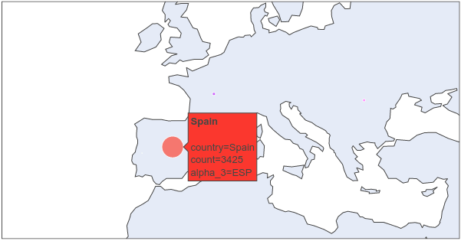
Visualización de los metadatos de los usuarios

Slide 28
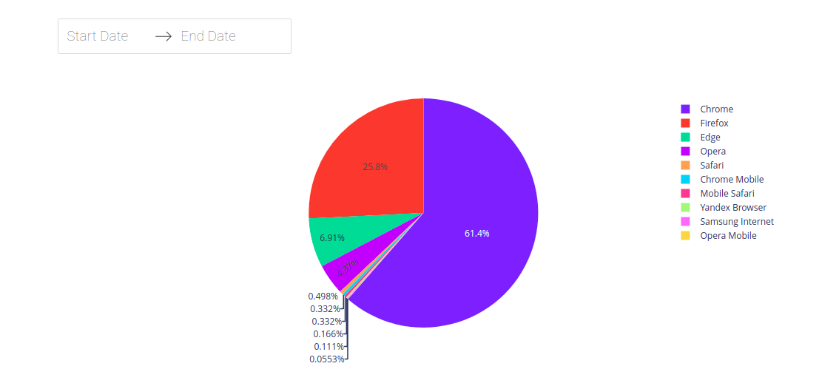
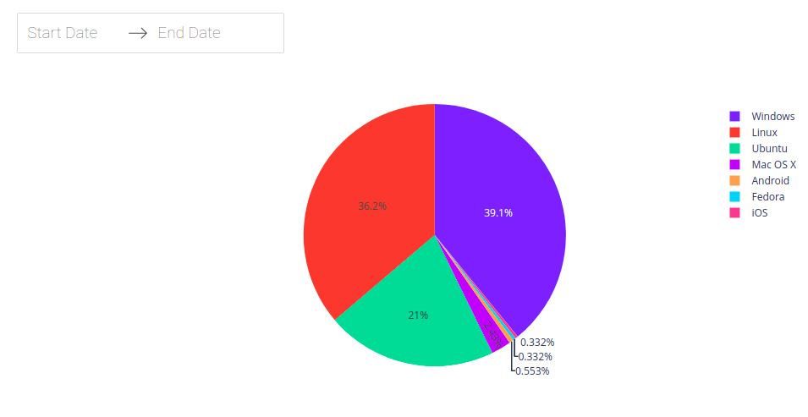

Slide 29
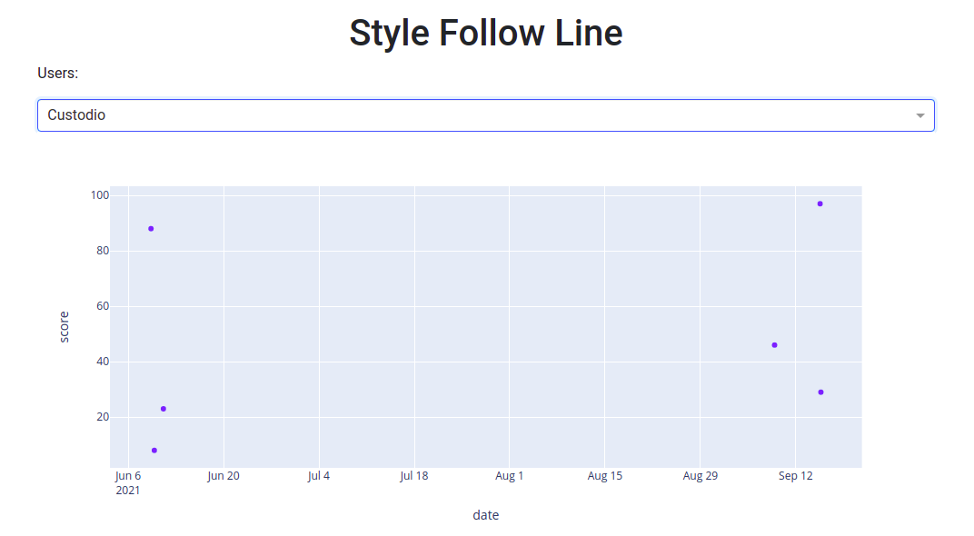
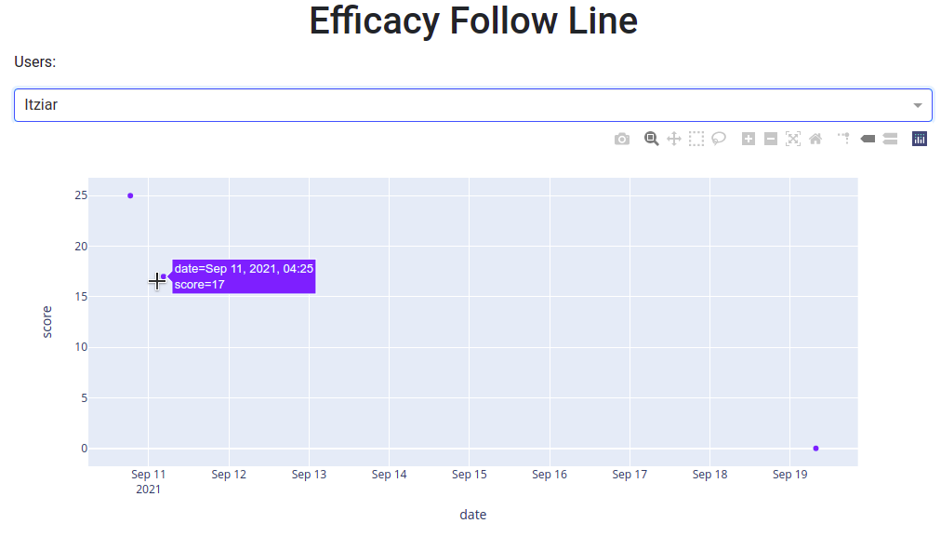
Visualizaciones de las puntuaciones automáticas

Slide 30
Conclusiones y futuros trabajos

Slide 31
Objetivo principal : integración analíticas automáticas en Unibotics
Capturar y guardar las interacciones de los usuarios
Grabación de las sondas en la base de datos Elasticsearch
Integración de las visualizaciones de la información
Trabajos futuros:
Enriquecer las sondas
Añadir medidas de rendimiento del servidor web a Elasticsearch
Correlacionar varias de las sondas recogidas

Slide 32
MUCHAS Gracias
Claudia Álvarez Bravo
Ingeniería en Sistemas Audiovisuales y Multimedia
Tutor: José María Cañas Plaza
Co-Tutor: David Roldán Álvarez

